Slide 1
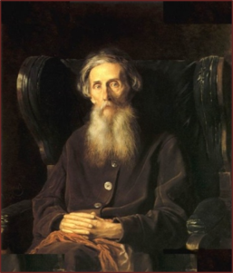
Всероссийский
словарный урок
посвящается дню рождения
Владимира Даля
22 ноября

Slide 2
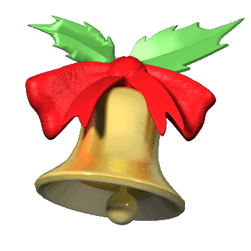
Прозвенел и смолк звонок.
Начинаем наш урок.
Сегодня в классе у ребят
Урок уж очень важный.
А почему он важный -
Скажет каждый!

Slide 3
«Язык есть вековой труд целого поколения»
«Язык народа, бесспорно, главнейший и неисчерпаемый родник наш»
(В. Даль)

Slide 4
План урока
СКАЗКИ
БИОГРАФИЯ
ЗНАЧЕНИЕ СЛОВ
СКОРОГОВОРКИ
СИНОНИМЫ
ЗАГАДКИ
АНТОНИМЫ
ПОСЛОВИЦЫ
ОМОНИМЫ
ФИЗКУЛЬТМИНУТКА

Slide 5
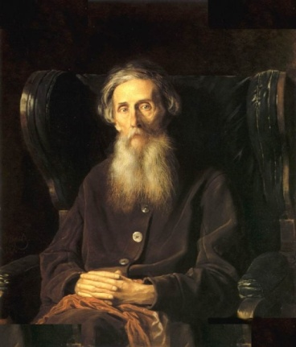
Владимир Иванович Даль
(22 ноября 1801 — 4 октября 1872)

Slide 6
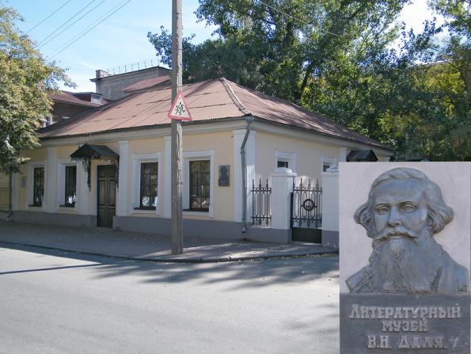
Биография
Дом в Луганске, где родился В. Даль

Slide 7
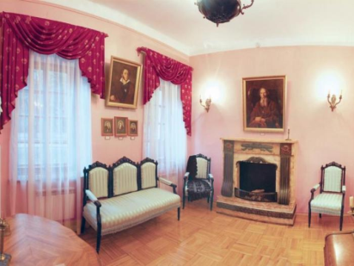
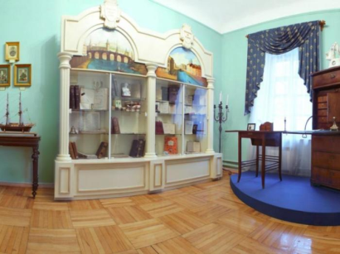
Биография
Комнаты в доме, где родился и вырос В. Даль

Slide 8
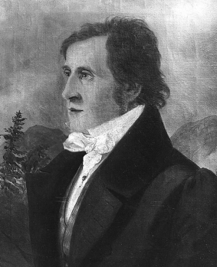
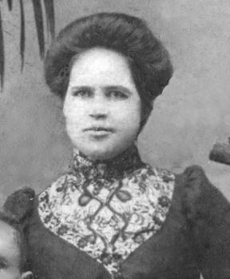
Биография
Иван Матвеевич Даль - отец
Мария Христофоровна Фрейтаг - мать

Slide 9
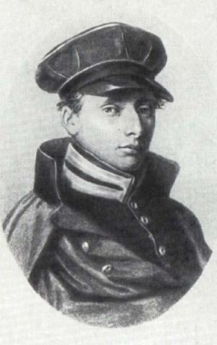
Биография
Образование Владимир Даль получил в Петербургском Морском кадетском корпусе и на медицинском факультете в Дерптском университете.

Slide 10
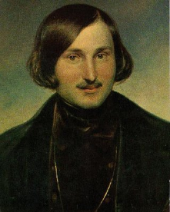
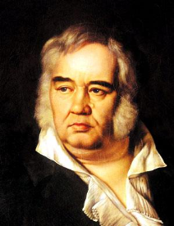
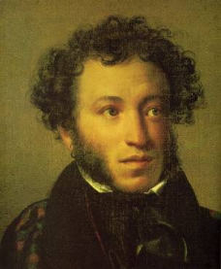
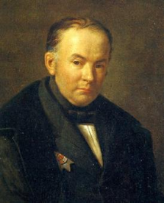
Биография
Гоголь Н.В.
Крылов И.А.
Пушкин А.С.
Жуковский В.А.

Slide 11
Биография

Slide 12
Скороговорки
Говори, говори, да не заговаривай.
На дворе трава, на траве дрова, не руби дрова, на траве двора.
Ткёт ткач ткани на платок Тане.
Лавировали корабли, лавировали, да не вылавировали.
Везёт Сенька Саньку с Сонькой на санках.

Slide 13
Загадки
Что выше лесу?
Солнышко

Slide 14
Загадки
Над бабушкиной избушкой висит хлеба краюшка.
Месяц

Slide 15
Загадки
Зимой греет, весной тлеет, летом умирает, осенью оживает.
Снег

Slide 16
Загадки
Вся дорожка обсыпана горошком.
Звёзды на небе

Slide 17
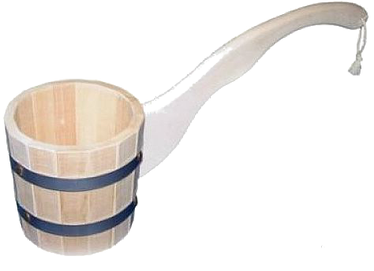
Загадки
Утка в море, хвост на заборе.
Ковш

Slide 18
Пословицы
Грамоте учиться
всегда пригодится.
Азбуку учат,
во всю избу кричат.
Написано пером,
не вырубить и топором.
Ученье - свет,
а неученье - тьма.
Не спеши языком,
торопись делом.

Slide 19
Сказки
А птицы были не простые. У каждой птицы по четыре крыла. В каждом крыле по семи перьев. Каждое перо тоже со своим именем.

Slide 20
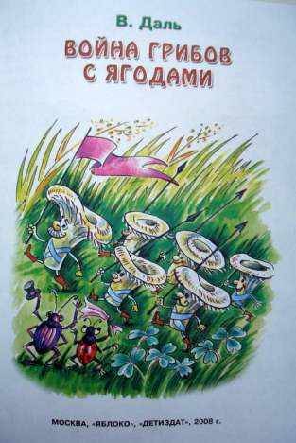
Сказки
Ходят девки по лесу, ягоды собирают, песенки распевают, а гриб-боровик, под дубочком сидючи, и пыжится, дуется, из земли прёт, на ягоды гневается…

Slide 21
Сказки
Пустили лису. Вот поклонилась она хозяину и отдала ему на сбережение свою курочку, сама же смирнёхонько улеглась в уголок на лавку, а хвостик подвернула под лавку.

Slide 22
Сказки
Жили-были старик со старухой, у них не было ни детей, ни внучат. Вот вышли они за ворота в праздник посмотреть на чужих ребят, как они из снегу комочки катают, в снежки играют.

Slide 23
Сказки
Стоит журавль один в поле, по сторонам все поглядывает, головушку поглаживает, а сам думает: "Надо-де мне хозяйством обзавестись, гнездо свить да хозяюшку добыть".

Slide 24
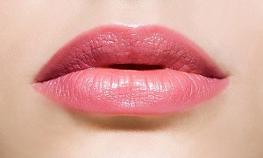
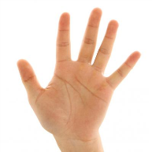
Значение слов
Уста -
губы
Длань -
рука, ладонь
Очи -
глаза

Slide 25
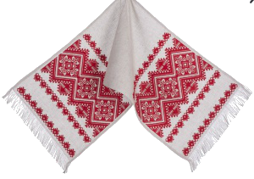
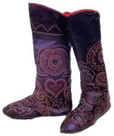
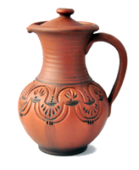
Значение слов
Рушник -
вышитое полотенце
Чёботы -
сапоги
Жбан -
кувшин с крышкой

Slide 26
Синонимы
Смелый -
тощий
Весёлый -
храбрый
Худой -
радостный
Трудолюбивый -
багряный
Красный -
работящий

Slide 27
Антонимы
Низкий -
злой
Широкий -
высокий
Добрый -
узкий
Грустный -
уродливый
Красивый -
весёлый

Slide 28
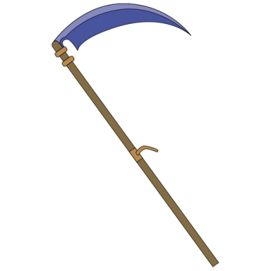
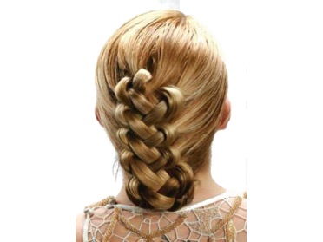
Омонимы
Коса

Slide 29
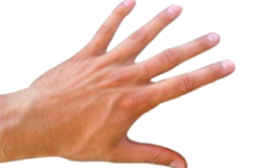
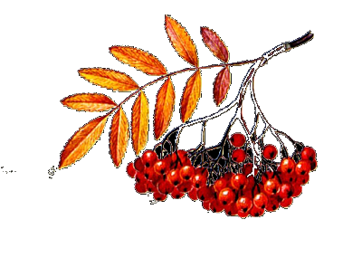
Омонимы
Кисть

Slide 30
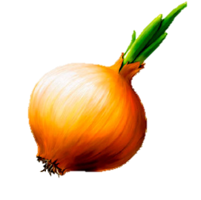
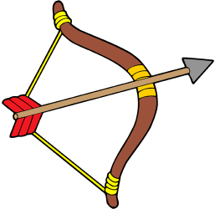
Омонимы
Лук

Slide 31
Омонимы
Ключ

Slide 32
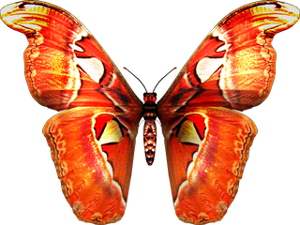
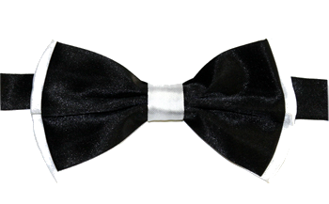
Омонимы
Бабочка

Slide 33
Физкультминутка

Slide 34
Определи своё настроение
отличное
я был(а) уверен(а) в себе
мне было трудно
я устал(а)

Slide 35
Интернет – ресурсы:
http://pedsovet.su/load/393-1-0-37807 - Шаблон презентации "Перо, чернильница, бумага...» - 4, автор Ранько Елена Алексеевна, начальных классов МАОУ лицей №21 г. Иваново
http://i12.fastpic.ru/big/2010/1111/16/f9209110f61d780ea8d373d547a13816.jpg - портрет Владимира Даля
http://skazvikt.ucoz.ru/_pu/14/30818765.jpg - изображение обложки сказки «Старик-годовик»
http://img.labirint.ru/images/comments_pic/0846/01labdtl41226409585.jpg - изображение обложки сказки «Война грибов с ягодами»
http://cyrillitsa.ru/uploads/posts/2012-09/1346845670_lisa.jpg - изображение обложки сказки «Лиса-лапотница»
http://ladushki.ucoz.net/_ph/30/2/575770068.jpg - изображение обложки сказки «Девочка Снегурочка»
http://www.kanzopt-vrn.ru/resources/upload/3420d718e97bfc2f65959d0018046920.jpg - изображение обложки сказки «Журавль и цапля»
http://i1.my.day.az/f_58c03584b71901e341b1d7ceef88ac515e783f99.jpg - изображение солнышка
http://photo.qip.ru/photo/decoretto/150696244/xlarge/164306470.jpg - изображение месяца
https://upload.wikimedia.org/wikipedia/commons/thumb/9/93/Nuvola_weather_snow.svg/419px-Nuvola_weather_snow.svg.png - изображение снега
http://fotoham.ru/img/picture/Oct/19/87fb5d84d248daace9f0912d4e1cad01/mini_5.jpg - изображение звёзд
http://chelyabinsk.oborudunion.ru/l2366004/images/photocat/600x600/999947286.jpg - изображение ковша
http://img1.sendscraps.com/se/143/003.jpg - изображение глаз
http://clinicall.ru/wp-content/uploads/185.jpg - изображение губ
http://www.chtenieruk.com/sites/default/files/styles/400x400/public/hand_01_l.jpg?itok=KXcor3gT – изображение ладони

Slide 36
Интернет – ресурсы:
http://an-crimea.ru/tmpImages/img_cmnt_rush_4_300_211.jpg - изображение рушника
http://pp.vk.me/c10260/u136269782/143300274/x_adc19146.jpg - изображение чёботов
http://www.art-holding.com/images/products_small/aristokrat_small.jpg - изображение жбана
http://staticsmgk.sindom.ru/upload/s/m/g/k/1_internet-magazin-zachetna5-rf-diplomy-referaty-kont - rolnye.jpg - изображение маленькой книжки
http://www.classifieds24.ru/images/2466/2465399/large_1.jpg - изображение девичьей косы
http://www.graycell.ru/picture/big/kosa5.jpg - изображение косы
http://zelenaya-zemlya.ru/uploads/images/default/ryabina1.png - изображение кисти рябины
http://www.medotvety.ru/uploads/2012-08/416_262/573ead7eef4ee7f83395827e1f3ead66.jpeg - изображение кисти руки
http://dom-kraski.ru/image.aspx?id=332&name=silikon_nov.jpg – изображение малярной кисти
http://davaiknam.ru/texts/883/882350/882350_html_m5a3e7334.png - изображение луковицы
http://www.dottodotgame.com/data/images/The-bow-and-the-arrow,-american-indian's-weapon_4f8854222d6f2-thumb.jpg – изображение лука со стрелой
http://www.pixic.ru/i/2000A6X301o0j938.jpg - изображение скрипичного ключа
http://dyub.org/sites/default/files/uploads/2013/09/zloltoy_klyuchik.jpg - изображение ключа от двери
http://domoviy.km.ua/wp-content/uploads/2015/03/wrench-300x150.png - изображение гаечного ключа
http://babochkionlain.ucoz.ru/Prais/320X240/atakus.png - изображение бабочки
http://www.galstukvip.ru/pictures/bow_tie_39857_2.jpg - изображение бабочки-галстука
http://www.ipnews.in.ua/wp-content/uploads/2012/08/0_89346_a8153d88_XL1.gif - анимация школьный звонок
http://library35.tendryakovka.ru/wp-content/uploads/2013/10/+%D0%B2_%D1%85%D1%83%D0%B4_%D0%BB%D0%B8%D1%82%D0%B5%D1%80%D0%B0%D1%82%D1%83%D1%80%D0%B5.jpg – изображение книги, пера и чернильницы

Slide 37
Интернет – ресурсы:
http://img-fotki.yandex.ru/get/4402/22264419.68/0_5e17e_6801e882_XL.jpg - изображение дома, где родился В. Даль
http://restplace.com.ua/sites/default/files/styles/galleryformater_slide_big/public/gallery/pink-room_panoram1.jpg?itok=YErbPe_O – изображение первой комнаты
http://restplace.com.ua/sites/default/files/styles/galleryformater_slide_big/public/gallery/green-room_panoram1.jpg?itok=xR5tcnLv – изображение второй комнаты
http://fs8.familyspace.ru/images/photo/67/6728/67288/p_fcb443a6.jpg - изображение матери Даля
http://cultured.com/images/image_files/82/2101_m_johan_christian_dahl.jpg - изображение отца Даля
http://fishki.net/upload/users/346290/201405/26/7d589fe9a9b2e5944ed9b22afcdafd4f.jpg - изображение Даля студента
http://windowstorussia.com/wp-content/uploads/2011/01/portrait.jpg - изображение Гоголя
http://do.gendocs.ru/pars_docs/tw_refs/259/258991/258991_html_7e4c2c92.jpg - изображение Пушкина
http://hcenter-irk.info/sites/default/files/1000000705.jpeg - изображение Крылова
http://balashov44.narod.ru/FIL-2/filos-obraz/fil-obr.files/image448.jpg - изображение Жуковского
http://player.myshared.ru/233957/data/images/img3.jpg - изображение обложки Толкового словаря Даля
http://img.ezop.ua/192/362/000/poslovicy-russkogo-naroda-@285@.jpg – изображение обложки Пословицы Даля
http://russian7.ru/wp-content/uploads/2012/07/69.jpg - изображение обложки Сказки Даля
http://download-song.ru/music/%EF%E5%F1%ED%E8+%EE+%EA%ED%E8%E3%E0%F5.html - Песни о книгах - Книжкин дом - МР3
http://school343.narod.ru/novoe/vospit_deyatelnost/kniga.gif - анимация книги

